Slide 1


QrLean
Integrantes:
Camilo Garcia López
Brayan Andrés Gutiérrez Tobar
Jhon Sebastián Rodríguez Cuburuco
Juan Sebastián Salazar Pirajan

Slide 2
Proyecto formativo
SISTEMA INTEGRAL WEB PARA GESTIÓN DE PROCESOS EDUCATIVOS DEL CEET

Slide 3
Contenido
Nombre e integrantes
Objetivo general , problema y alcance
Modelo conceptual
Modelo entidad relación
Diccionario de datos
Diagrama de clases
Diagrama de distribución
Diagrama de Gantt y presupuesto
Prototipos

Slide 4
Planteamiento del problema
Inexistencia de plataformas enfocadas a la gestión de la asistencia que proporcionen una orientación e interfaz intuitiva para el usuario.

Slide 5
Objetivo general
Desarrollar una plataforma fácil e intuitiva para la gestión de la asistencia a las clases con el fin de que cualquier persona pueda hacer uso de esta y optimizar los tiempos de gestión de asistencia, haciendo uso de técnicas de diseño ux y explicaciones virtuales.

Slide 6
Alcance
Este proyecto tomara en cuenta la población estudiantil del SENA, la cual directamente se refiere a aprendiz e instructor. Se pretende realizar un software que ayude, facilite y ahorre tiempo en lo que se comprende como la gestión de asistencias, el cual tomara opiniones una pequeña parte de la población y así mismo va dirigido directamente a la población ya descrita, funcionara ya sea en modo de clases presenciales o virtuales.

Slide 7
Documento IEEE830
Click para abrir archivo.

Slide 8
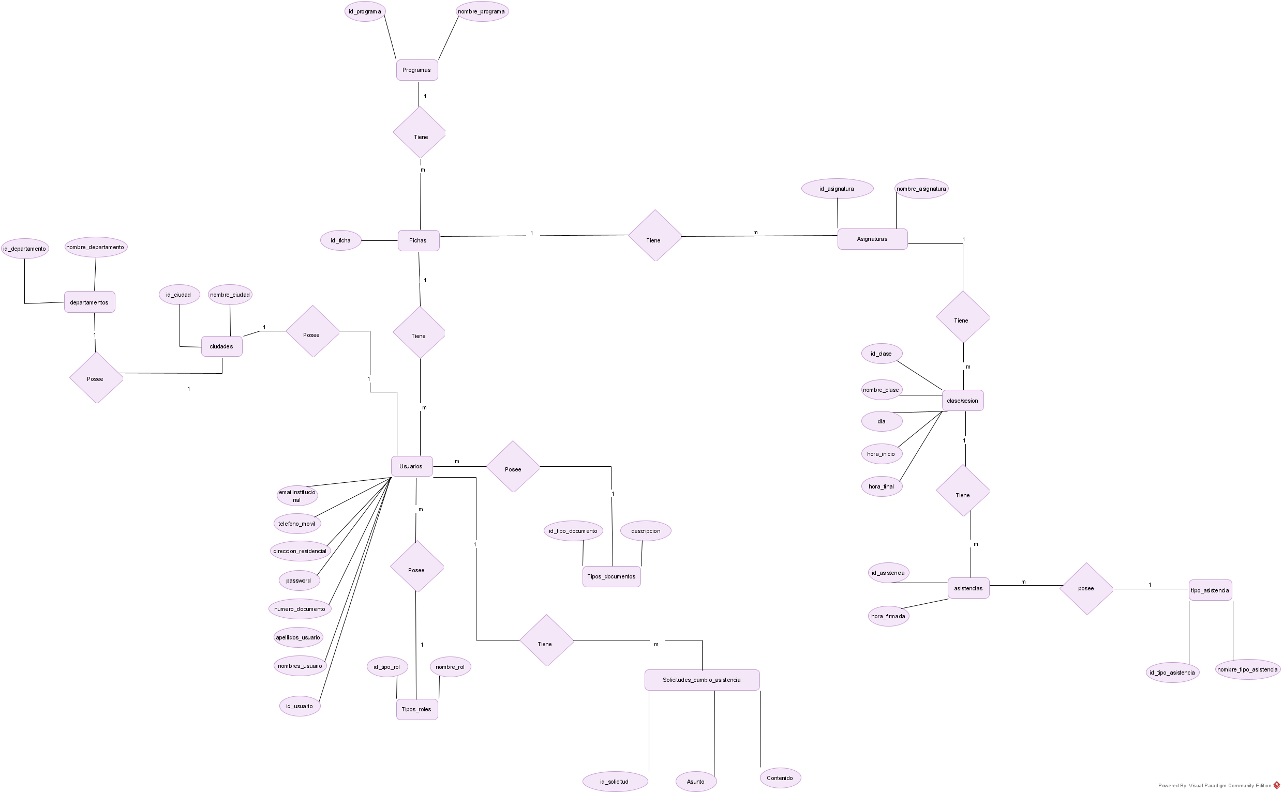
Modelo conceptual
Click para abrir archivo.

Slide 9
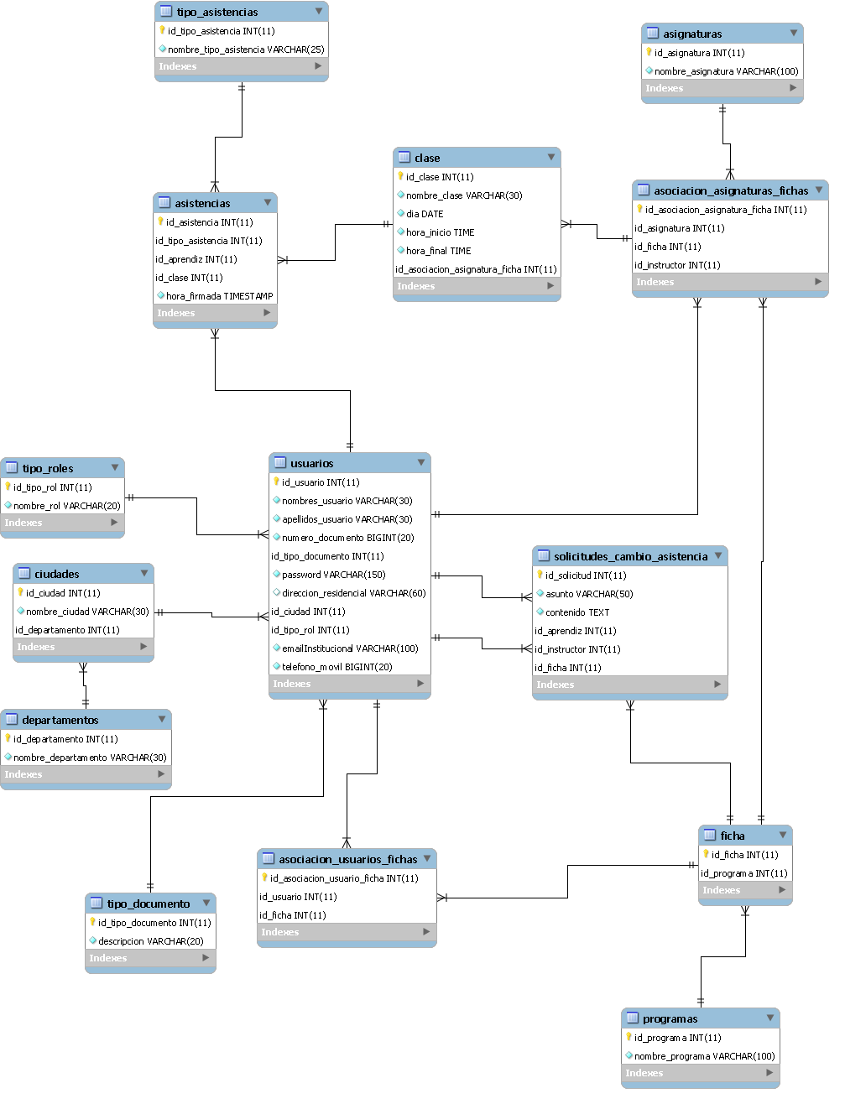
Modelo entidad relación
Click para abrir archivo.

Slide 10
Diccionario de datos
Click para abrir archivo.

Slide 11
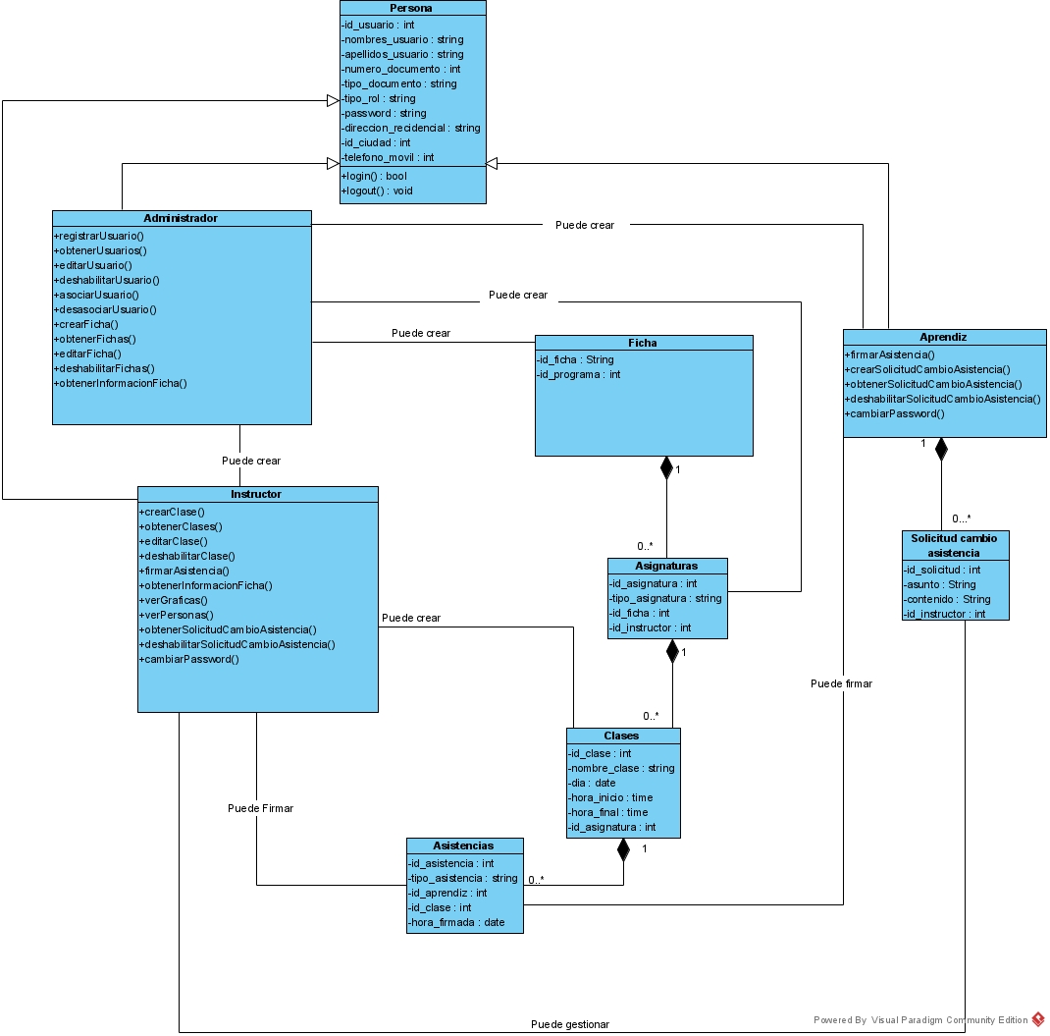
Diagrama de clases
Click para abrir archivo.

Slide 12
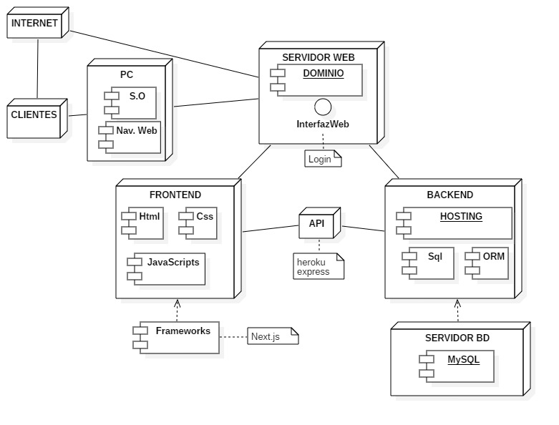
Diagrama de distribución - despliegue
Click para abrir archivo.

Slide 13
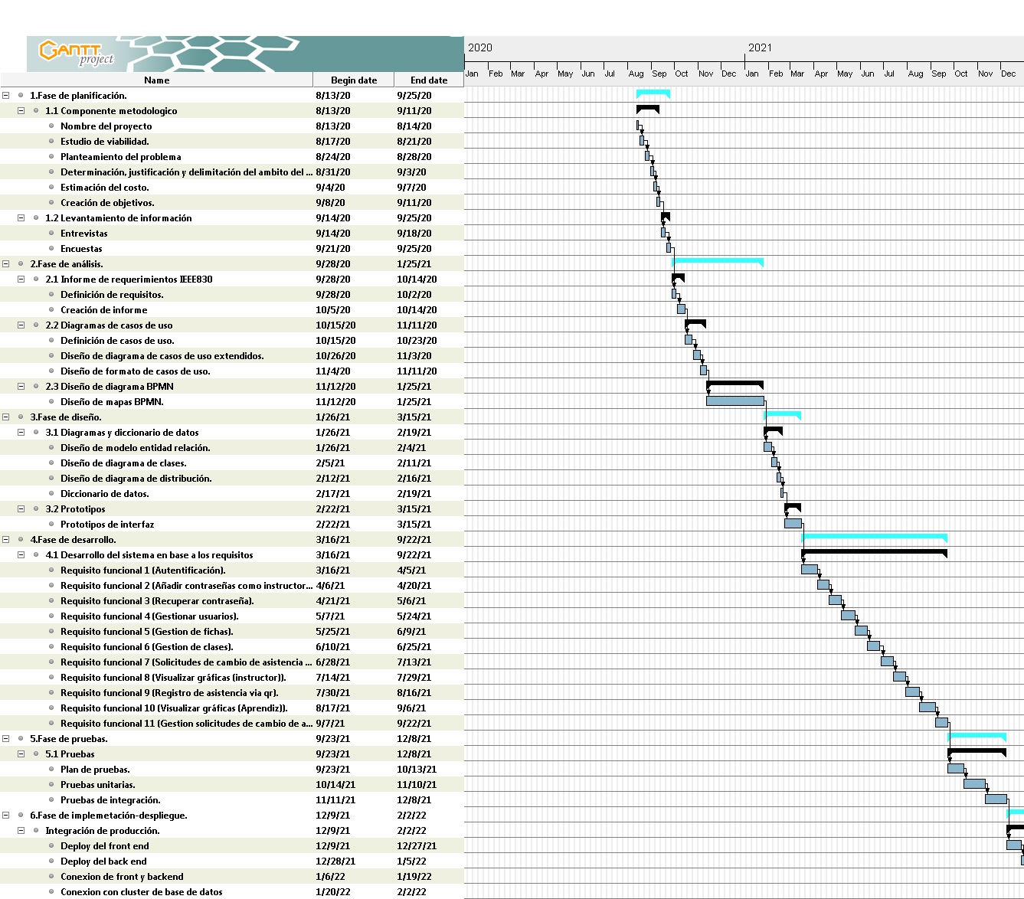
Diagrama de gantt
Click para abrir archivo.
Click para abrir archivo.

Slide 14
Presupuesto
Click para abrir archivo.

Slide 15
Prototipos
Click para abrir.

Slide 16
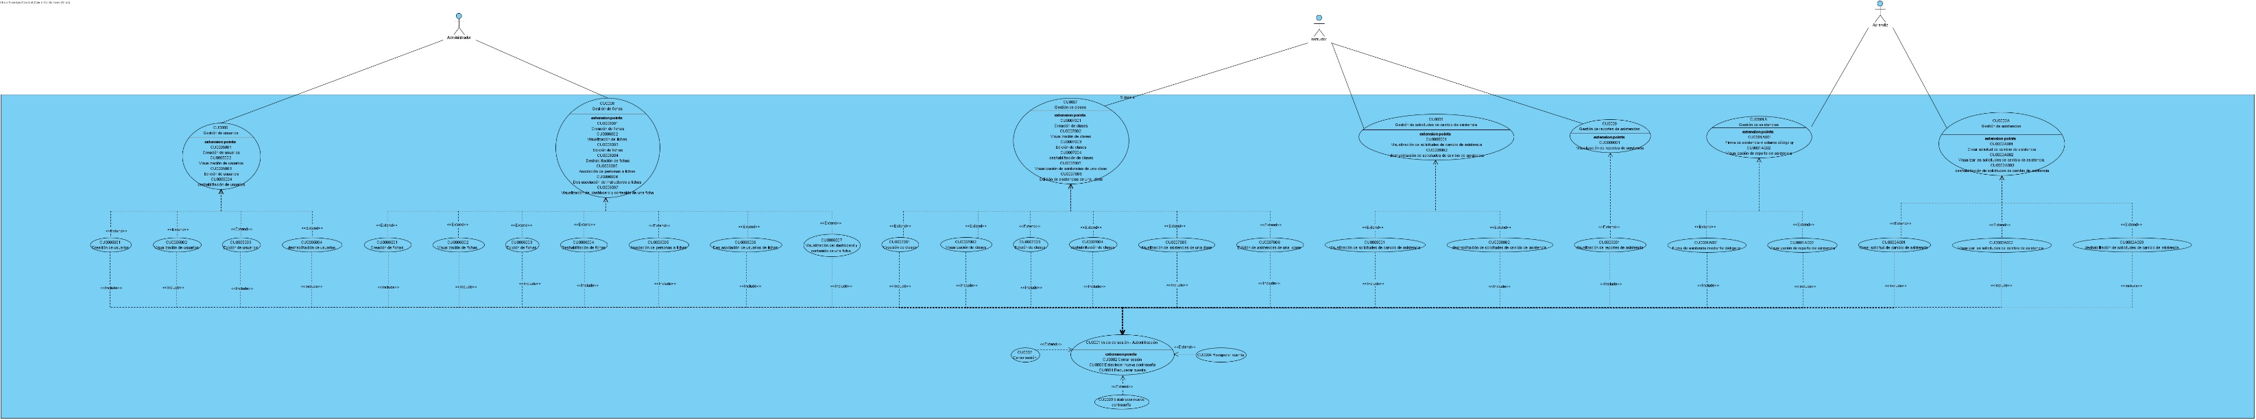
Casos de uso
Click para abrir archivo.
Click para abrir archivo.

Slide 17
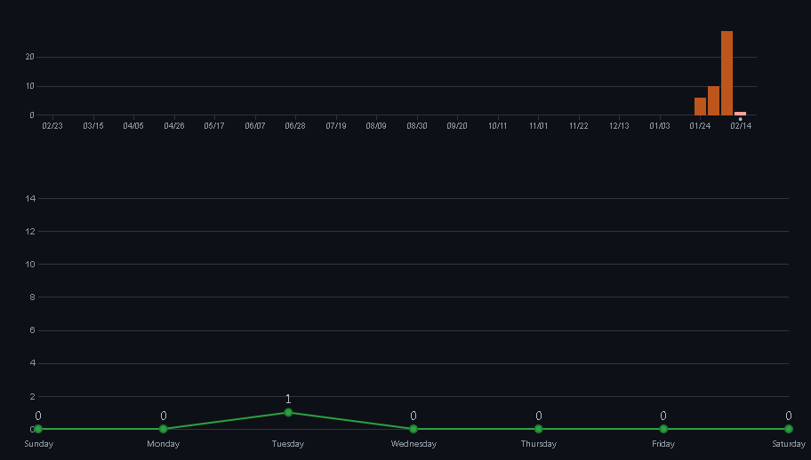
Control de versiones
Click para abrir.

Slide 18

SENA 2020

Slide 19
SENA 2020

Slide 20

Gracias por su atención.

Slide 21

Agradecimientos

